Slide 1
HTML5与CSS3前端开发
第四章 地理位置定位

Slide 2

主要内容
01
地理位置定位的作用
02
HTML5 获取当前地理位置
03
地理位置定位示例

Slide 3
01
地理位置定位的作用

Slide 4
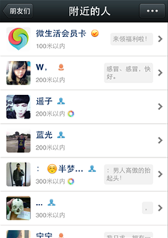
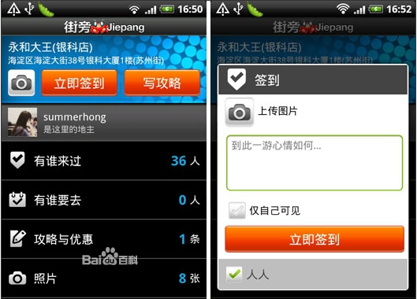
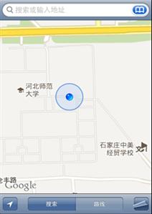
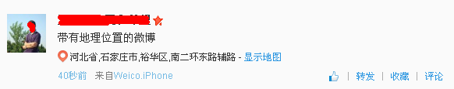
使用地理位置的应用

Slide 5
使用位置定位的应用形式
商业：根据用户位置，提供附近店铺的打折信息
社交：显示附近的其他用户；将个人位置信息共享给其他好友
地图：定位到用户所在位置，直接显示用户附近地图
工具：记录个人足迹
...

Slide 6
02
获取当前地理位置

Slide 7

地理位置
地理坐标系统
经度与纬度的组成一个坐标系统，称为地理坐标系统，它是一种利用三度空间的球面来定义地球上的空间的球面坐标系统，能够标示地球上的任何一个位置。
地理坐标
经度：距离英国格林威治以东或以西的数值表示
纬度：距离赤道以北或以南的数值表示

Slide 8
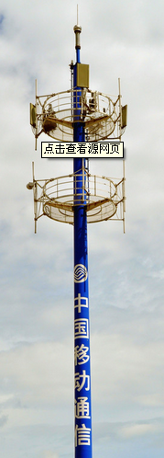
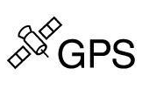

地理位置的获取方式
地理位置由设备（笔记本电脑、手机、平板）通过 GPS 全球定位系统、Wifi、IP 地址或者蜂窝网络获取

Slide 9

定位功能的主要影响因素
IP 地址地理定位数据
自动查找用户的IP地址然后检索其注册的物理地址。因此如果用户的IP地址是ISP提供的，其位置往往由服务器供应商的物理地址决定！因此这个地址和用户实际的地址可能相差很大。
GPS 地理定位数据
通过搜集运行在地球周围的多个GPS卫星信号实现的。定位时间可能较长，不太适合快速响应的应用程序。而且在室内效果不是很好。

Slide 10
定位功能的主要影响因素
WIFI 地理定位数据
定位数据是通过三角距离计算得到的，这个三角距离是指用户当前位置已知的多个 WIFI 接入点的距离。WIFI 在室内也非常准确。
手机地理定位数据
定位数据是通过用户到一些基站的三角距离确定。这种方法可提供相当准确的位置结果。这种方法通常和基于WIFI基于GPS地位结合使用。
用户自定义数据
用户自己输入的一些地理位置信息。

Slide 11
位置信息来源的分类和特点
分类 | 优点 | 缺点
IP定位 | 任何地方都可以； 在服务器端处理 | 不准确，只能精确到市级
GPS定位 | 比较准确 | 定位时间长； 室内效果不好； 需要硬件设备支持
Wi-Fi定位 | 精确； 简单快捷； 可在室内定位 | 对于乡村无接入点的地区无法使用
手机定位 | 非常精确； 可在室内使用； 简单快捷 | 在没有基站的地方几乎无法使用

Slide 12
定位功能的主要影响因素
为获取用户的地理位置信息，需要使用多个资源。
对于桌面浏览器，通常使用 WiFi (误差 20 米)，或者 IP 位置。
对于手机设备倾向于使用GPS测量学技术（误差10米，只能在户外使用），WiFi 或者是 GSM/CDMA 的站点的 ID。
GPS定位由于信号比较薄弱的关系定位成功率比较低，需要花费的时间长，一般使用GPS定位的同时都会使用基站和WIFI辅助定位。

Slide 13

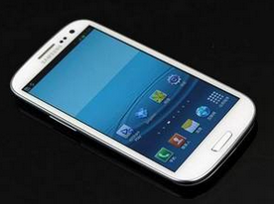


HTML5 地理位置定位
Web 程序获取定位信息
1. 用户打开需要获取地理位置的 web 应用。
2. 应用向浏览器请求地理位置，浏览器询问用户是否共享地理位置。
3. 假设用户允许，浏览器从设备咨询相关信息。
4. 浏览器将相关信息发送到一个信任的位置服务器，服务器返回具体的地理位置。
GeolocationAPI
定位数据的获取

Slide 14
Geolocation API 概览
HTML5地理位置的实现基于：
浏览器（无需后端支持）获取用户的地理位置技术
精确定位用户的地理位置( 精度最高达 10m 之内，依赖设备 )
持续追踪用户的地理位置
Baidu Map 或者 Google Map，交互呈现位置信
HTML5 Geolocation API不指定设备使用哪种底层技术来定位使用应用程序的用户，它只是用于检索位置信息的API

Slide 15





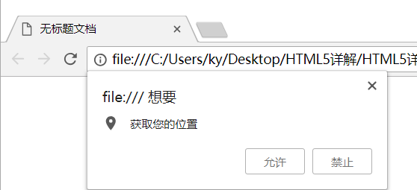

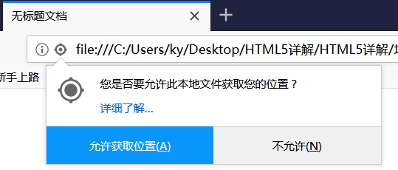

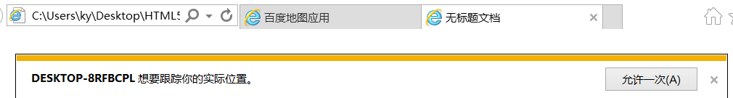
浏览器支持
在访问位置信息前，浏览器都会询问用户是否共享其位置信息，以保护用户隐私。
IE 9+

Slide 16
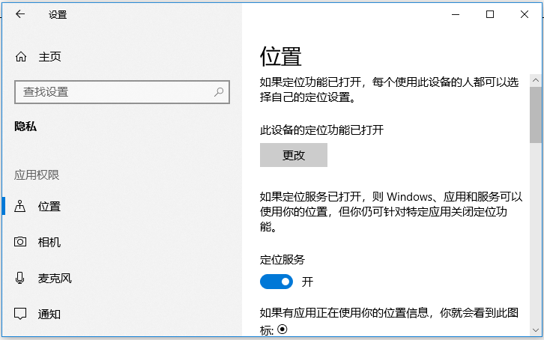
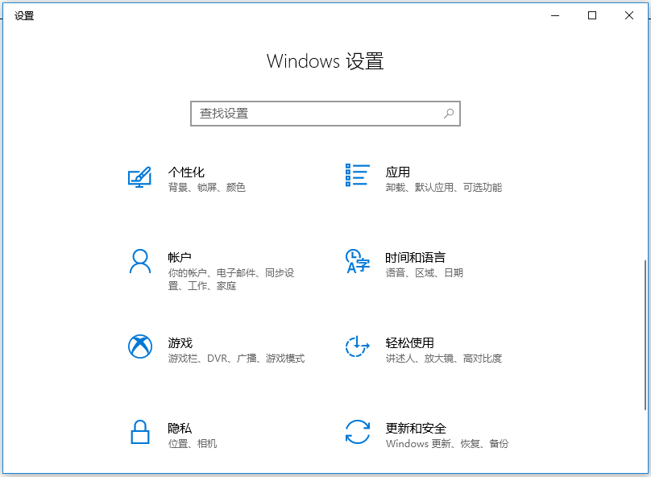
系统设置
Notes:
PC只有IE可以，移动端可以

Slide 17
使用Geolocation API
浏览器提供 geolocation 对象，此对象为 navigator 对象的一个属性
window
navigator
geolocation
history
...
...
Notes:
Navigator 对象属性 userAgent、appName

Slide 18
使用Geolocation API
Geolocation 能获得的具体数据（根据设备情况而定）
latitude 纬度（十进制），例如：38.0441
longitude 经度（十进制），例如：114.51
accuracy 精确度，以米为单位
altitude 海拔，海平面以上以米计
heading 行驶方向，从正北开始以度计
speed 速度，以米/每秒计
timestamp 获取位置的时间
…
距离赤道以北或以南的数值表示
距离英国格林威治以东或以西的数值表示

Slide 19
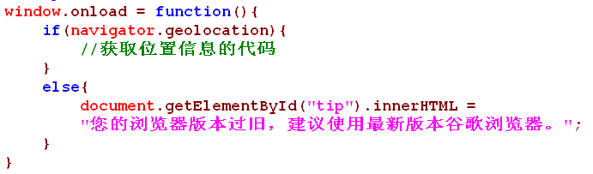
使用Geolocation API
检测浏览器兼容性
通过判断 geolocation 对象是否存在判断浏览器是否支持
如果不支持，则不执行获取位置的代码并给出提示信息

Slide 20
使用Geolocation API
Geolocation API 存在于navigator对象中，包含 3 个方法：
getCurrentPosition() //获取当前地理位置
watchPosition() //持续监视当前地理位置
clearWatch() //清除监视
Notes:
一个对象，三个方法

Slide 21
getCurrentPosition
单次获取位置数据
getCurrentPosition(onSuccess, onError, options)
参数1：获取数据成功后执行的回调函数，使用 Position 对象作为唯一的参数
参数2（可选）：获取数据失败时执行的回调函数，使用 PositionError 对象作为唯一的参数
参数3 （可选）：可选参数列表，可通过该对象参数设定最长可接受的定位返回时间、等待请求的时间和是否获取高精度定位

Slide 22
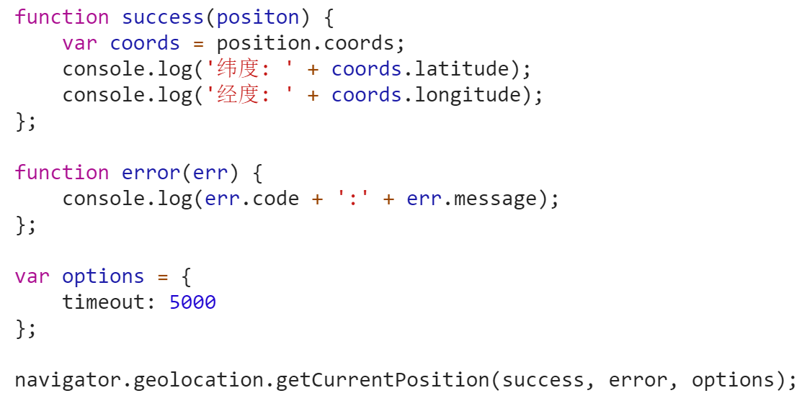
getCurrentPosition
单次获取位置数据方法实例

Slide 23
成功回调函数
定位信息成功时返回一个 positon 对象给成功回调函数，此对象包含:
属性 | 描述
coords.latitude | 十进制数的纬度
coords.longitude | 十进制数的经度
coords.accuracy | 位置精度
coords.altitude | 海拔，海平面以上以米计
coords.altitudeAccuracy | 位置的海拔精度
coords.heading | 方向，从正北开始以度计
coords.speed | 速度，以米/每秒计
timestamp | 响应的日期/时间
demo4-1.html

Slide 24
失败回调函数
受设备情况、网络状况、用户授权等多方面影响，经常获取不到位置数据，所以错误处理函数非常必要
定位信息失败时返回一个 error 对象给失败回调函数。此对象包含如下属性:
属性 | 描述
code | 错误编码： UNKNOWN_ERROR（错误编号0）- 未知错误 PERMISSION_DENIED（错误编号1） - 用户不允许地理定位 POSITION_UNAVAILABLE （错误编号2） - 无法获取当前位置 TIMEOUT （错误编号3） - 操作超时
message | 错误信息

Slide 25
options可选参数列表
options 数据格式为 JSON，有三个可选的属性：
enableHighAcuracy — 布尔值，表示是否启用高精确度模式(GPS)启用此模式，浏览器在获取位置信息时需耗费更多的时间。
timeout — 整数，表示等待响应的最大时间，否则触发 errorCallback，默认为 0 毫秒，表示无穷时间。
maximumAge — 整数/常量，表示是否使用最近缓存的位置数据。默认为 0 毫秒，表示必须在每次请求时查找一个新位置。
demo4-2.html

Slide 26

思考
为什么使用回调函数的方式处理数据获取？
获取数据的时间可能很长，使用回调函数的方式可以避免程序一直处于等待状态

Slide 27
watchPosition
持续性获取位置数据方法
watchPosition(onSuccess, onError, options)
参数同 getCurrentPosition 相同
监测用户位置，位置发生改变时即调用成功回调函数
清除监控：该方法会返回一个 ID，如要取消监听可以通过 clearWatch(watchId) 传入该 ID 实现取消的目的。
只针对移动设备
demo4-3.html

Slide 28
03
地理位置定位示例

Slide 29
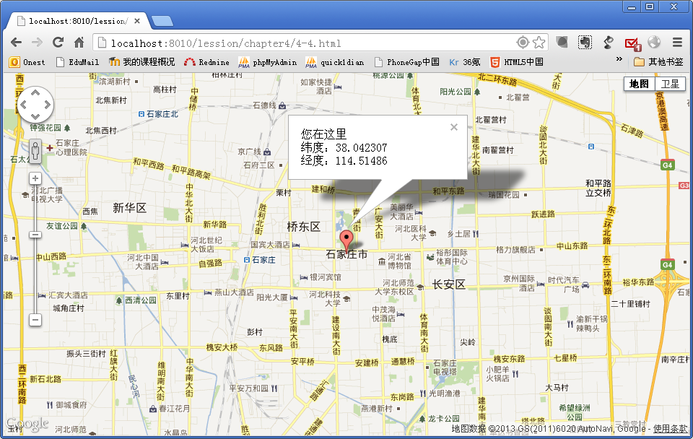
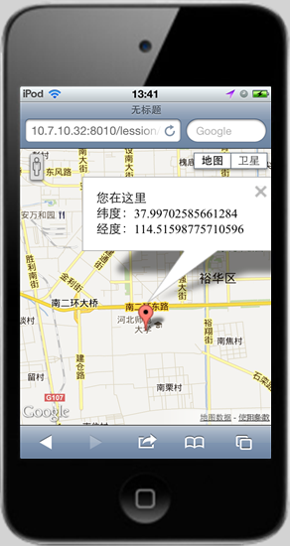
地理位置定位示例
百度地图开放平台 JavaScript API：
http://lbsyun.baidu.com/index.php?title=jspopular
demo4_4.html

Slide 30
地理位置定位示例
在页面中导入 Baidu Map API 的脚本文件：
http://api.map.baidu.com/api?v=2.0&ak=PlhFWpA02aoURjAOpnWcRGqw7AI8EEyO
在项目中引入地理位置信息转换类：
http://developer.baidu.com/map/jsdemo/demo/convertor.js
创建地图、创建标注、创建信息窗口

Slide 31
地理位置定位示例
百度地图 API 和 HTML5 原生的定位 API 搭配使用，会导致精准误差问题。
国内的地图产品，其地理位置大多数都进行了 GCJ-02 加密，即加入随机的偏差。而 HTML5 原生的定位 API 获取到的地理位置，是未经加密的。因此，为了保证 HTML5 原生的定位 API 获取到的地理位置在百度地图上较为准确的解析，就需要用官方提供的转换类。
demo4_5.html

Slide 32
THANKYOU

